Slide 1
PRIMORSKA
Hrvatska

Slide 2
PONOVIMO

Slide 3
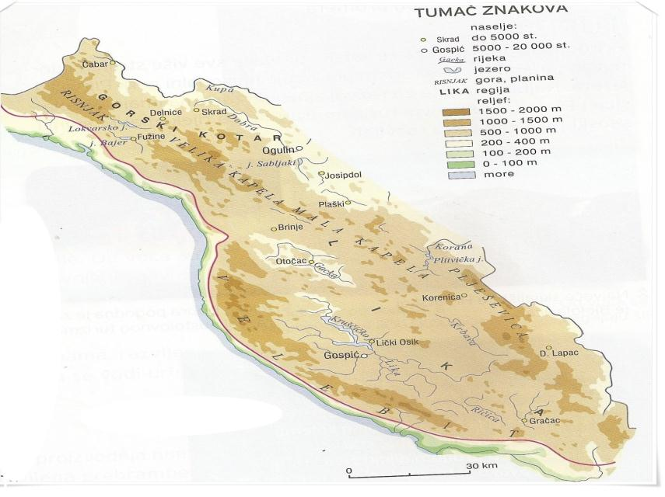
Gorski
kraj

Slide 4
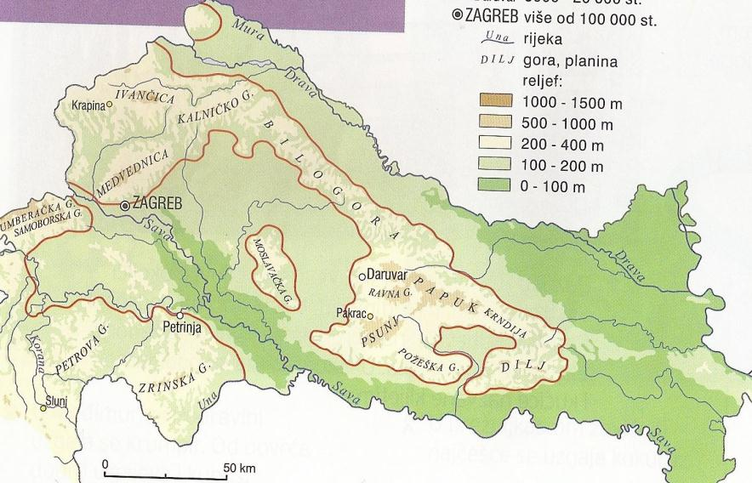
Brežuljkasti
kraj

Slide 5
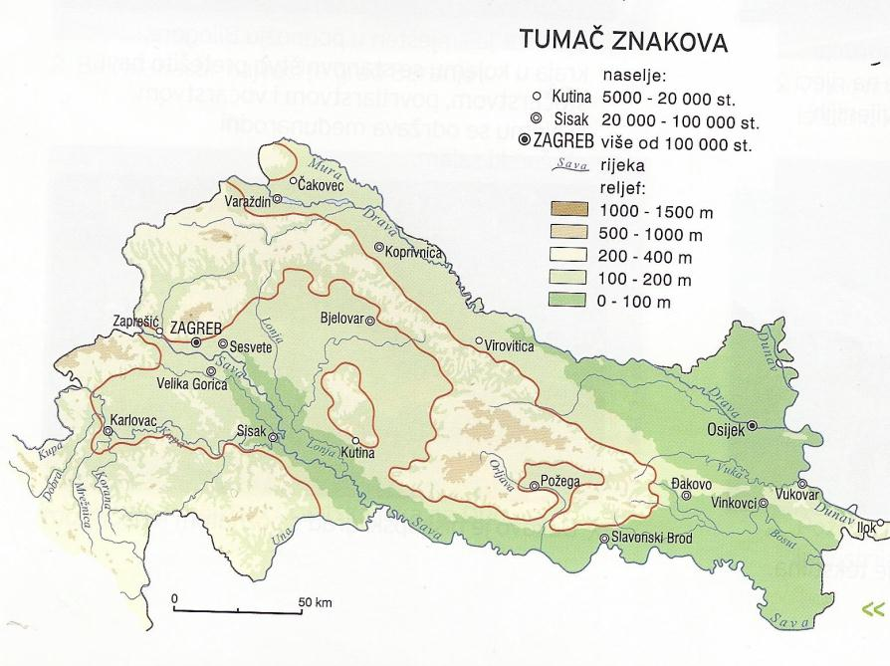
Nizinski
kraj

Slide 6
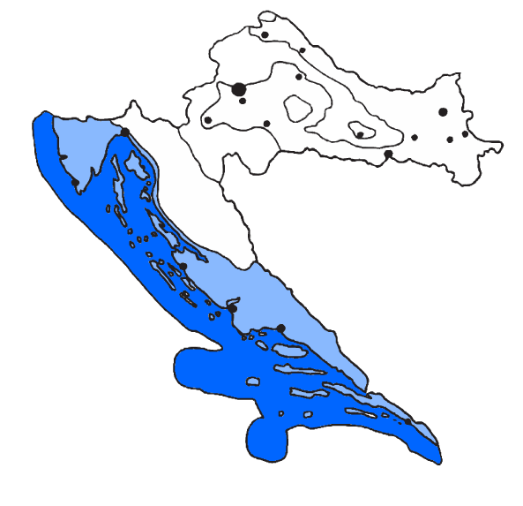
Područje naše domovine uz Jadransko more zajedno s otocima.
Primorski
kraj

Slide 7
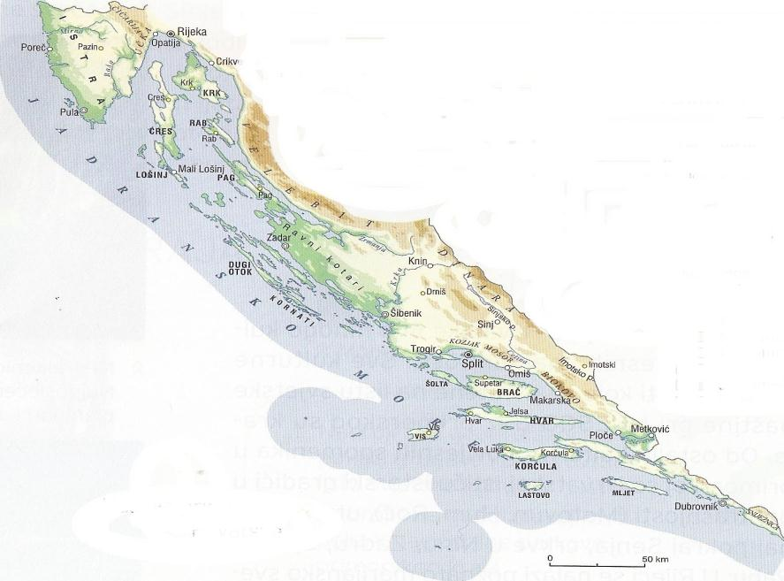
Istra
Kvarnersko primorje
Dalmacija
DIJELOVI
PRIMORSKOG
kraja

Slide 8
OBILJEŽJA
Jadransko more
otoci, obala i unutrašnji dio (krajevi podalje
od mora)
KRŠ-kameni reljef pun pukotina kroz koje
voda ponire u podzemlje
KAMENJAR-ogoljele površine
izmijenjuju se nizine, brežuljkaste gore i
visoke planine

Slide 9
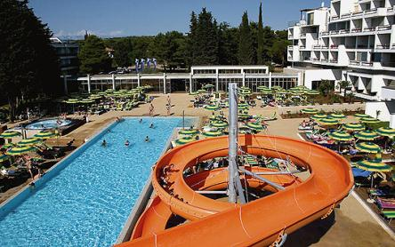
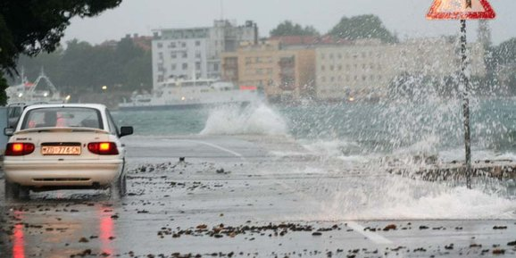
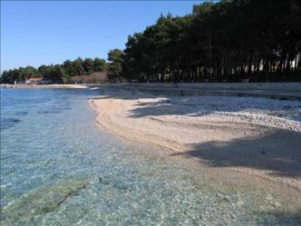
PODNEBLJE – KLIMA - SREDOZEMNA
zima
kišovita blaga
VJETROVI
bura – jugo-
-maestral
ljeta vruća
suha

Slide 10
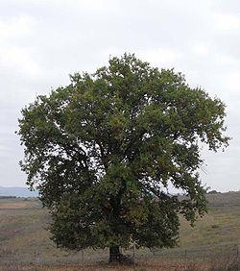
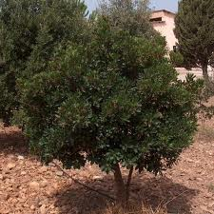
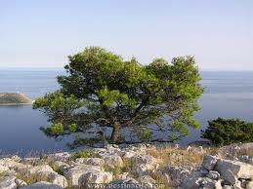
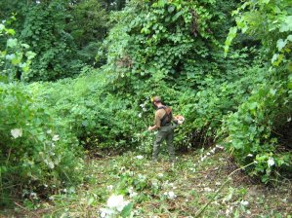
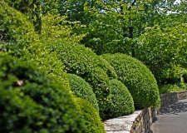
BILJNI SVIJET
listopadne
šume hrasta
medunca
vazdazelene
šume
šikare
grmlje

Slide 11
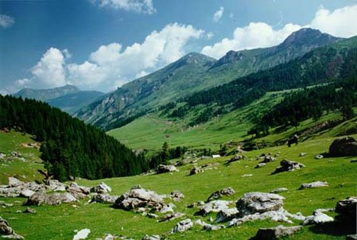
PLANINE PRIMORJA
VELEBIT
ĆIĆARIJA
DINARA
BIOKOVO
KOZJAK
MOSOR

Slide 12
VODE PRIMORJA
TEKUĆICE
STAJAĆICE
Jadransko more
JEZERA
Vransko jezero (Cres)
Vransko jezero (Biograd)
Peručko (na Cetini)
Prokljansko ( Šibenik)
Modro i Crveno jezero
Dragonja
Mirna
Raša
Zrmanja
Krka
Cetina
Neretva

Slide 13
GOSPODARSTVO
primorskih
krajeva

Slide 14
POLJOPRIVREDA
Zbog povoljne klime i plodnog tla poljoprivredni
prinosi su veliki.
UZGOJ
STOKE
ovce
koze
magarci
POVRĆE
rajčica, luk,
crveni luk,
krumpir
zelena salata
( okolica Zadra,
zapadna Istra,
delta Neretve)
VOĆE
smokve
višnje
breskve
kivi
limun
mandarine
grožđe
maslina
Uzgoj
ljekovitog
bilja
lavanda
ružmarin
kadulja

Slide 15
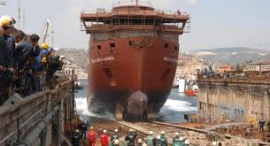
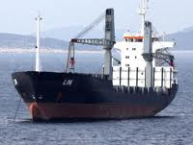
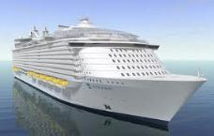
BRODOGRADNJA - POMORSTVO
Izgradnja
brodova
Prijevoz ljudi
i robe.
BRODO -
GRADILIŠTE
Rijeka
Pula
Split
LUKE
Rijeka
( prijevoz robe)
Split
( prijevoz putnika)

Slide 16
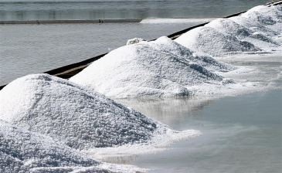
RIBARSTVO – PROIZVODNJA SOLI
RIBOLOV
PRERADA RIBE
UZGAJALIŠTA
RIBA
ŠKOLJKA
PAG
NIN
STON

Slide 17
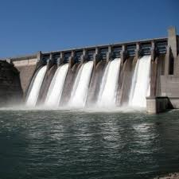
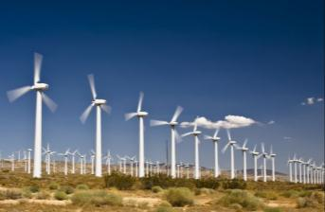
ENERGETSKI IZVORI
PLIN
HIDROELEKTRANE
( na rijekama )
Nalazišta u
JADRANSKOM MORU
VJETROELEKTRANE

Slide 18
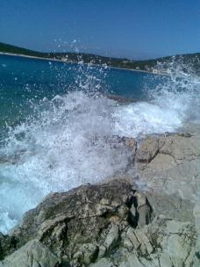
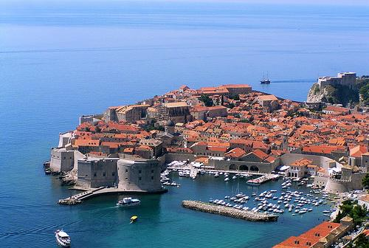
TURIZAM
Zbog prirodnih ljepota,
toplog i čistog mora i
kulturno-povijesnih
znamenitosti turisti
posjećuju našu
domovinu RH.

Slide 19
NASELJA
primorskih
krajeva

Slide 20
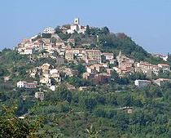
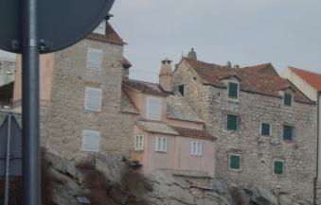
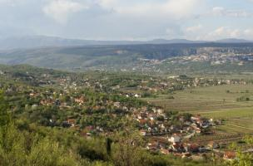
S E L A
PRIMORJE
DALMACIJA
ISTRA
NA OBALI
kamene kuće
kale
(uske ulice)
zbijene kuće
UNUTRA-
ŠNJOST
malena
raštrkana
UNUTRA-
ŠNJOST
na brežuljcima
ulice uske
zbijene kuće

Slide 21
GRADOVI
STARA JEZGRA
KUĆE
kamene
zbijene kuće jedna uz drugu
katnice ili dvokatnice
ispred ulaza mala terasa-balatura
GLAVNI
TRG
CRKVA
ULICE
uske
kale( vrlo uske ulice)
zbijene kuće

Slide 22
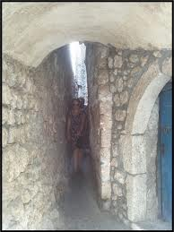
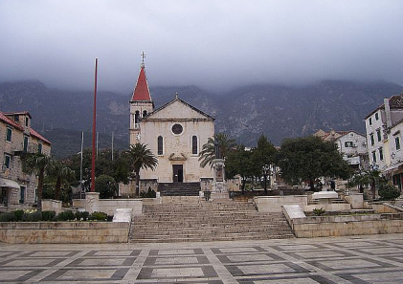
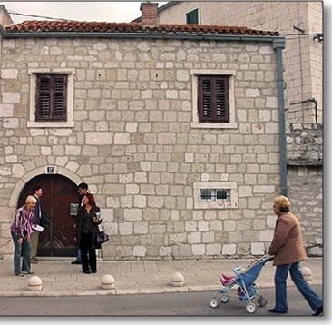
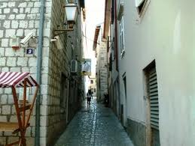

Slide 23
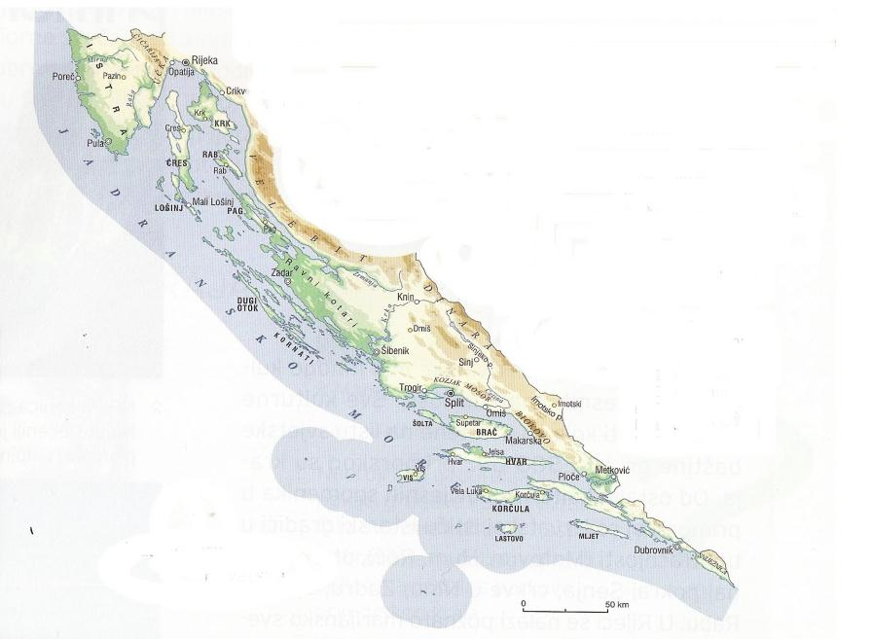
Najveći gradovi Primorja:
Split
Rijeka
Pula
Zadar
Šibenik
Dubrovnik
Rijeka
Pula
Zadar
Šibenik
Split
Dubrovnik

Slide 24
MANJI GRADOVI:
Poreč, Rovinj, Pazin,Opatija,
Crikvenica, Senj, Knin, Drniš,Sinj,
Makarska, Imotski i Metković.
NA OTOCIMA:
Krk, Cres, Mali Lošinj,
Rab,Pag, Hvar i Korčula.

Slide 25
Prošetajmo
Primorskim
mjestima

Slide 26
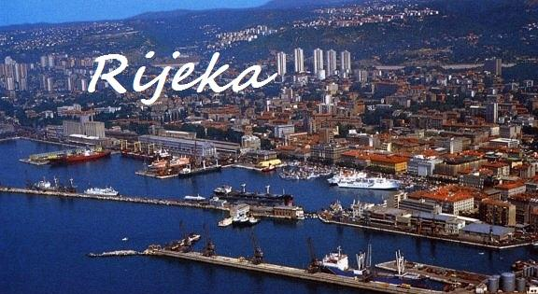
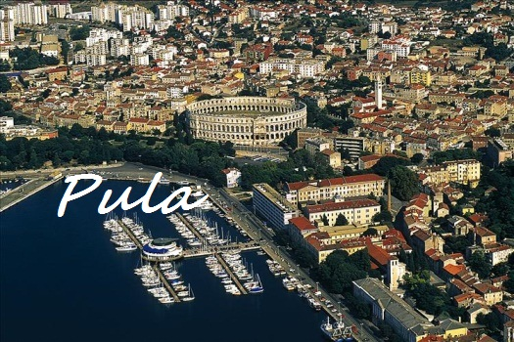
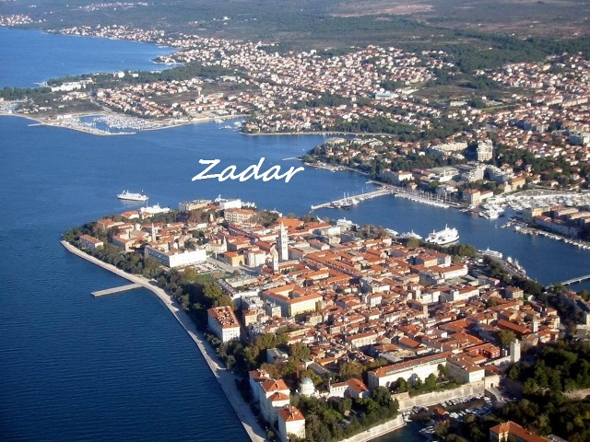
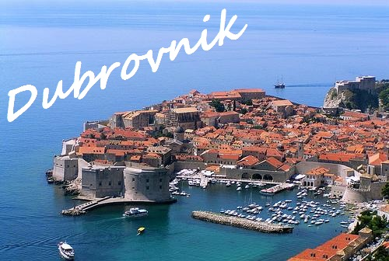
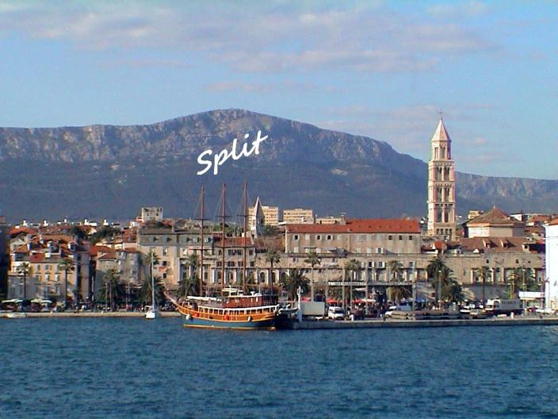

Slide 27
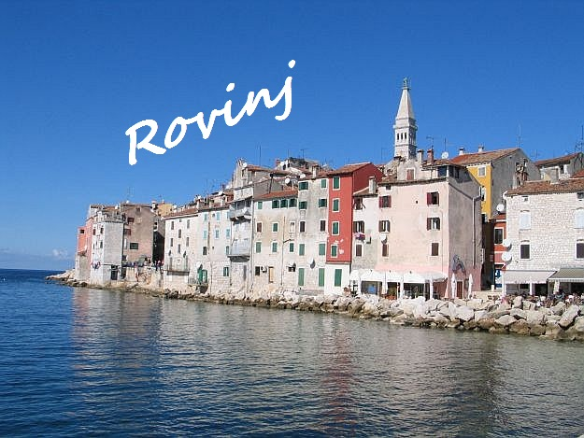

Slide 28
Povijesne
i kulturne
znamenitosti
primorskih
krajeva

Slide 29
PROŠLOST
GRCI
RIMLJANI
osnivali
mnoge
naseobine
na otocima
i primorju
su nastavili
razvijati
stare
gradove,a
gradili su
i nove
Iz tog
razdoblja
sačuvane su građevine i znamenitosti.

Slide 30
UNESCO
Organizacija Ujedinjenih naroda za prosvjetu, znanost i kulturu sa sjedištem u Parizu utemeljila je listu svjetske kulturne i prirodne baštine.
Na toj listi su samo oni spomenici koji su očuvani i primjereno obnovljeni.,

Slide 31
UNESCO
S područja Hrvatske upisano je 5 spomenika kulture i jedan spomenik prirodne baštine.
Dubrovnik
Split
Trogir
Poreč
Šibenik

Slide 32
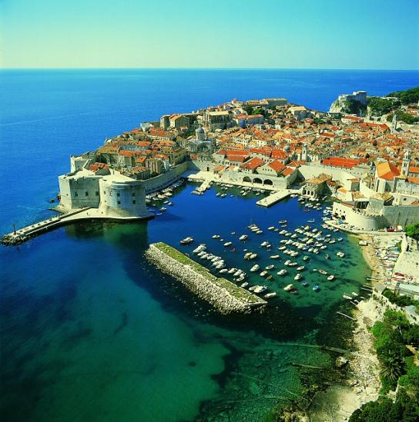
Dubrovnik
Povijesna jezgra
grada, gradske zidine s tvrđa-vama, crkve i palače , te središnju ulicu
Stradun.

Slide 33
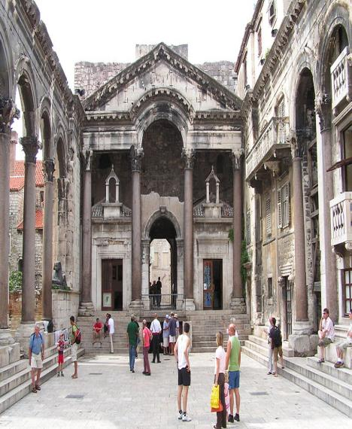
Split
Dioklecijanova palača
U 4.st. dao ju je sagraditi car Dioklecijan.

Slide 34
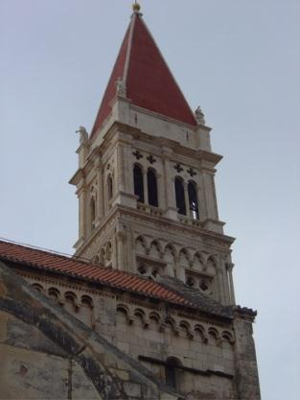
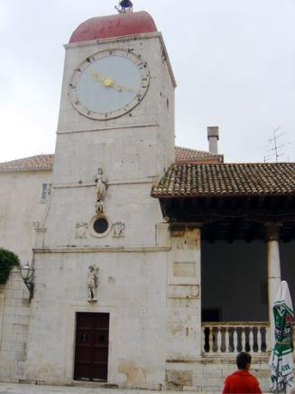
Trogir
Povijesna jezgra
grada:
- niz palača
- katedrala

Slide 35
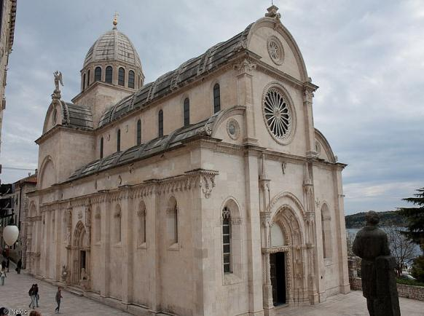
Šibenik
Katedrala
svetog
Jakova
iz 15. st.

Slide 36
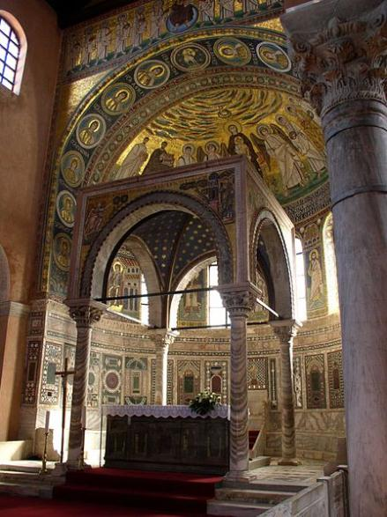
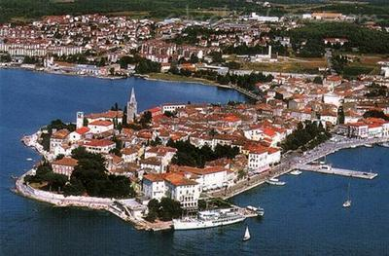
Poreč
Eufrazijeva
bazilika
iz 6.st.
.

Slide 37
Ostali kulturno-povijesni spomenici spomenici su:
Hum
Motovun
Roč
crkve Nina
utvrda
Nehaj-Senj
Crkva sv. Donata-Zadar
crkve Raba
Rijeka-svetište
Majke Božje Trsatske
Bašćanska ploća
Iz Baške (Krk)

Slide 38
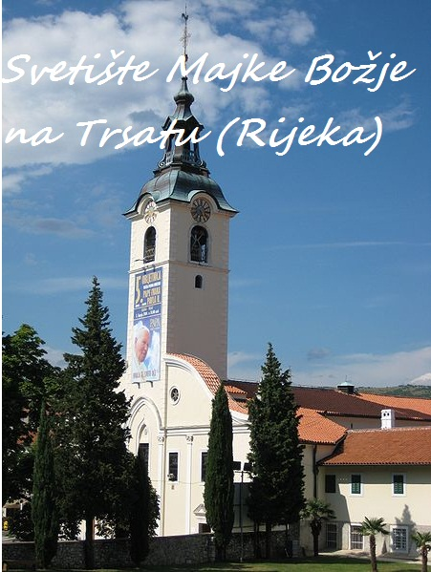
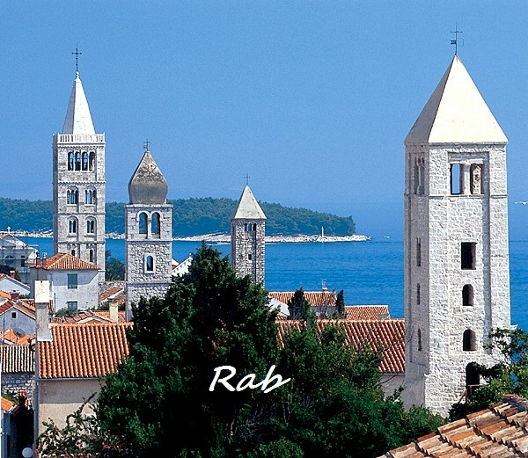
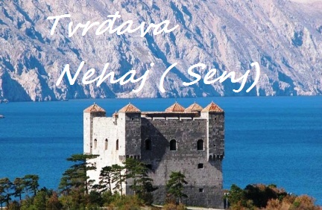
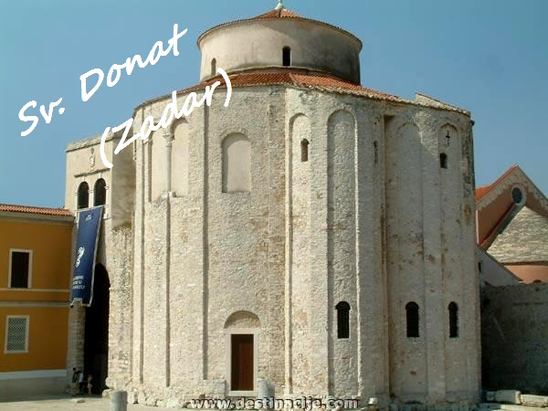
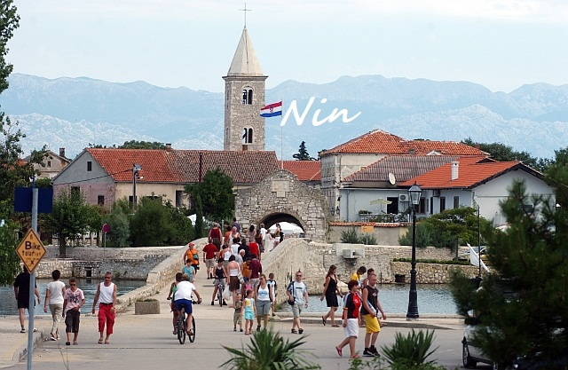
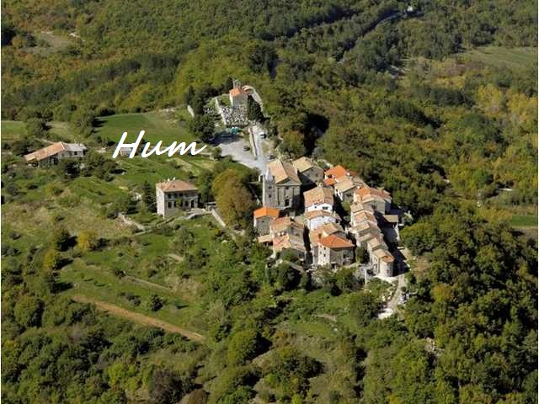
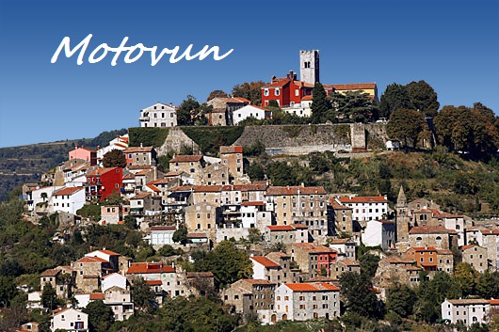

Slide 39
Područja posebne prirodne ljepote
u kojima nesmetano živi biljni i životinjski svijet.
Nacionalni
parkovi
Parkovi
prirode
Brijuni
Paklenica
Krka
Kornati
Mljet
Biokovo
Telašćica
Vransko
jezero
Učka

Slide 40
Nacionalni parkovi

Slide 41
Parkovi prirode

Slide 42
Kulturna i
narodna baština
VITEŠKA IGRA
Sinjska alka
PLES
Moreška
Korčula
Dubrovačke ljetne igre
Splitsko ljeto
Šibenski festival djeteta
Filmski festival u Puli i Motovunu
Glazbene večeri u SV. Donatu
Rabska fijera
Riječko ljeto

Slide 43
Sinjska alka
je hrvatska viteška igra.
Održava se u 8. mj. u Sinju
i na godišnjicu pobjede nad
turskim osvajačima
14. kolovoza1715.
Na taj dan je 700 hrvatskih
vojnika iz Sinja uspjelo
odbiti navalu turske vojske
koja je brojala 60.000 vojnika.

Slide 44
Moreška
je viteški bojni ples
s mačevima nastao
oko 12. st.
na Mediteranu.
U Hrvatskoj
se ova
viteška igra
od 15. st.
svake godine
izvodi na
Korčuli.

Slide 45
Rapska fjera
je manifestacija
kojom Rabljani
turistima
predstavljaju svoju
bogatu i slavnu
prošlost.
U tri dana,
kostimiranim
predstavama
prikazuju
život svojih
predaka.

Slide 46
ZNAMENITI LJUDI PRIMORJA
Marko Marulić
pjesnik
Ruđer Bošković
znanstvenik, filozof
Ivan Gundulić
pjesnik
Juraj Dalmatinac
graditelj, kipar
Ivan Meštrović
kipar

Slide 47
Marko Marulić
(1450- 1524.)
hrvatski je književnik i
kršćanski humanist,
otac hrvatske
književnosti.
Često mu se dodijeva
i pridjev Splićanin.

Slide 48
Ruđer Josip Bošković
(Dubrovnik,
1711. –1787.)
Svećenik
( Isusovac).
Bio je hrvatski
matematičar,
astronom,
geodet,
fizičar i
filozof.

Slide 49
Juraj Matejev Dalmatinac
(Zadar, početkom
15. st. —
Šibenik, 1473/75.),
hrvatski i talijanski
kipar i graditelj.

Slide 50
Ivan Franov Gundulić
Dubrovnik,
1589. - 1638.
hrvatski je
pjesnik,
epik, liriki
dramatik.

Slide 51
Ivan Meštrović
Vrpolje, 1883. –
SAD 1962.
hrvatski
kipar i
arhitekt.

Slide 52
Prezentaciju priredila
učiteljica
Antoneta Vilić
OŠ-FF-RI

